Slide 1
Imunosupresívní léky
Kdy: posttransplantační léčba, autoimunity, hypersenzitivity
Nespecifické postupy: ozařování, thymektomie, splenektomie, plasmaferéza
Specifické postupy:
léčiva ze skupin
kortikoidů
antagonisté nukleotidů - azathioprin, kyselina mykofenolová
alkylační látky - cyklofosfamid
antimetabolity - metotrexát
antibiotika – cyklosporin CsA, rapamycin
protilátky polyklonální a monoklonální (chimerické nebo humanizované)
Muronomab – OKT3, proti CD 25, CD 20 a další

Slide 2
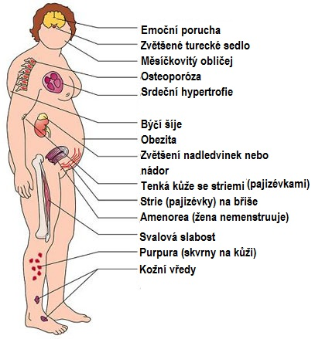
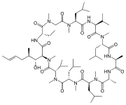
Nežádoucí učinky kortikoidů
Vzorec cyklosporinu A

Slide 3
Vliv cyklosporinu na T lymfocyty
Sobotková, Bartůňková: Antibiotická imunosupresiva. Remedia: 18, 3 2008

